Slide 1










Slide 2


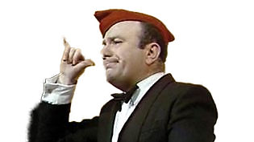
01. La 2CV de ma sœur
02. Le tailleur
03. Restons français
04. La pipe à pépé
05. C'est étudié pour (2e version)
06. Les lacets (version courte)
07. Le plombier
08. J'm'amuse
09. La pâte feuilletée
10. Au régiment avec ma sœur
11. Ma sœur s'est mariée
12. Mon beau frère inspecteur des platanes
13. Un mariage en grandes pompes
14. Le repas de noces

Slide 3















































